Slide 1


Benchmark Sortare
Vizualizarea și Analiza Performanței Algoritmilor în Python folosind Biblioteca Pygame
Realizat de: Molnar Razvan & Roman Denis

Slide 2




Obiectivele Proiectului
Vizualizare Interactivă
Analiză Comparativă
Reprezentarea grafică a procesului de sortare prin bare dinamice, evidențiind în timp real comparațiile (verde) și interschimbările (roșu) elementelor.
Colectarea metricilor de performanță pentru algoritmi fundamentali (Bubble, Insertion, Quick Sort) pe seturi de date de dimensiuni variabile (N=10-150).

Slide 3






Tehnologii Utilizate
Python 3
Pygame
Math & Time
Limbajul de bază utilizat pentru implementarea logicii algoritmilor și managementul structurilor de date tip listă.
Engine-ul grafic responsabil pentru randarea ferestrei, desenarea barelor și capturarea evenimentelor de la tastatură.
Module interne pentru calculele dinamice de scalare a interfeței și monitorizarea precisă a timpului de execuție.

Slide 4

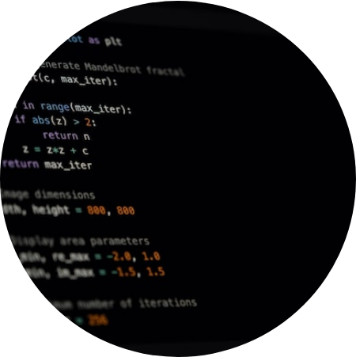
Arhitectura: InfoDesenare
Managementul Stării
Clasa InfoDesenare centralizează toate datele esențiale: padding, dimensiunile ferestrei și metricile active. Aceasta asigură o scalare dinamică a barelor indiferent de mărimea listei (N), menținând o vizibilitate optimă.
Utilizarea culorilor RGB personalizate (GRI_URI) oferă un aspect profesional, în timp ce obiectul font permite randarea statisticilor în timp real.

Slide 5

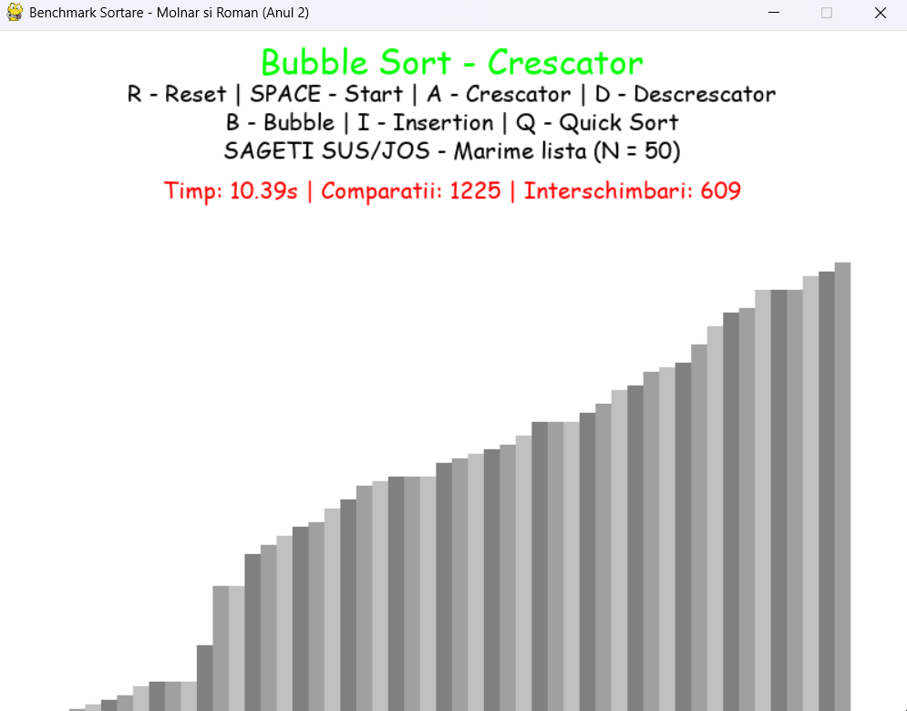
Algoritm 1: Bubble Sort
Eficiență prin Simplitate
Algoritmul „bubuie” cel mai mare element spre finalul listei prin comparații adiacente repetate.
Complexitate: O(n²)
Ideal pentru scopuri didactice
Vizualizare clară a interschimbărilor

Slide 6
Algoritm 2: Insertion Sort
Sortare Incrementală: Construiește lista sortată un element la rând, inserându-l pe cel curent în poziția corectă față de elementele deja procesate.
Performanță Adaptivă: Deși are o complexitate medie de O(n²), este extrem de eficient pe seturi de date mici sau liste parțial sortate.
Implementare: Utilizează un loop interior `while` care deplasează elementele mai mari spre dreapta pentru a face loc elementului curent.
Vizualizare: Evidențiază elementul care „călătorește” spre stânga până la destinația finală.

Slide 7
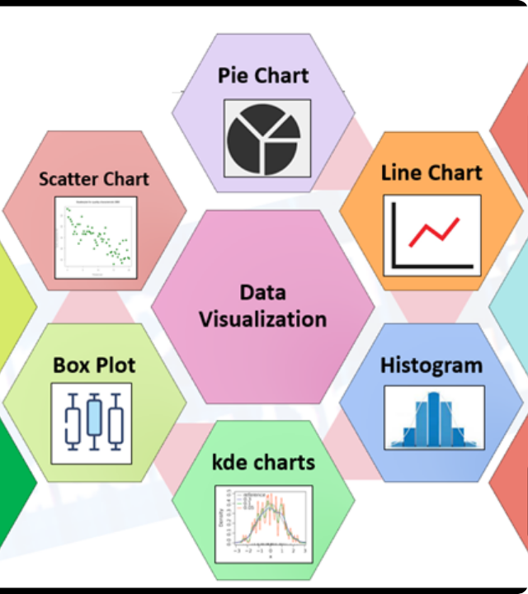
Quick Sort
Cel mai avansat algoritm inclus în benchmark, utilizând recursivitatea pentru a partitiona lista în jurul unui pivot.
Complexitatea sa medie de O(n log n) îl face semnificativ mai rapid decât metodele anterioare pe seturi mari de date.
Eficiență computațională ridicată
Structură recursivă optimizată

Slide 8



Metrici de Monitorizare
Ce măsurăm?
Pentru a oferi un benchmark obiectiv, aplicația urmărește trei indicatori fundamentali care sunt actualizați la fiecare pas al animației:
3+
Statistici Live

Slide 9
Controlul Utilizatorului
Tastă | Acțiune / Funcționalitate | Context
R | Resetare listă (generare numere noi) | Oricând
SPACE | Start Algoritm selectat | Idle
B / I / Q | Schimbă: Bubble / Insertion / Quick Sort | Idle
A / D | Ordine: Ascendent / Descendent | Idle
SĂGEȚI | Modifică mărimea listei (N ± 10) | Idle

Slide 10
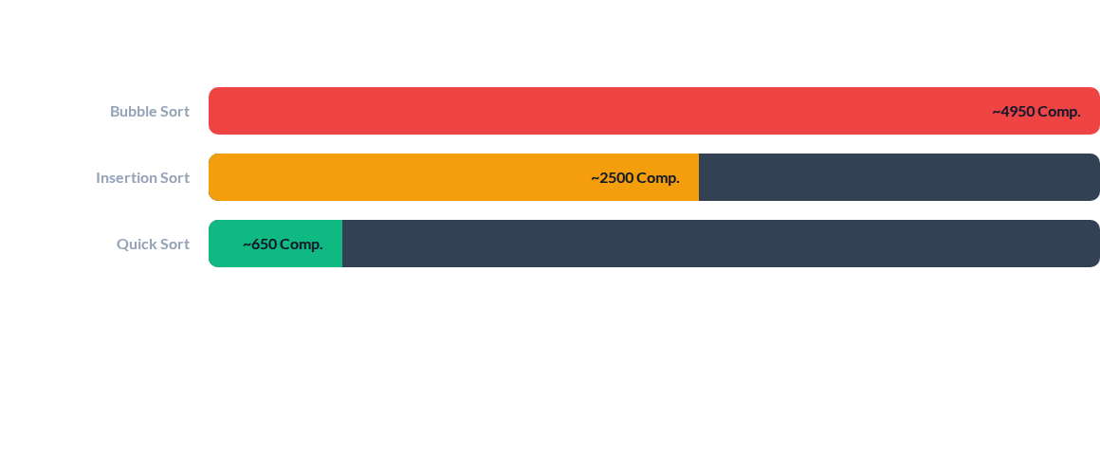
Comparație Eficiență (N=100)
*Date estimate bazate pe testele rulate în benchmark. Quick Sort demonstrează o eficiență de peste 7x față de Bubble Sort pe un set de 100 de elemente.

Slide 11

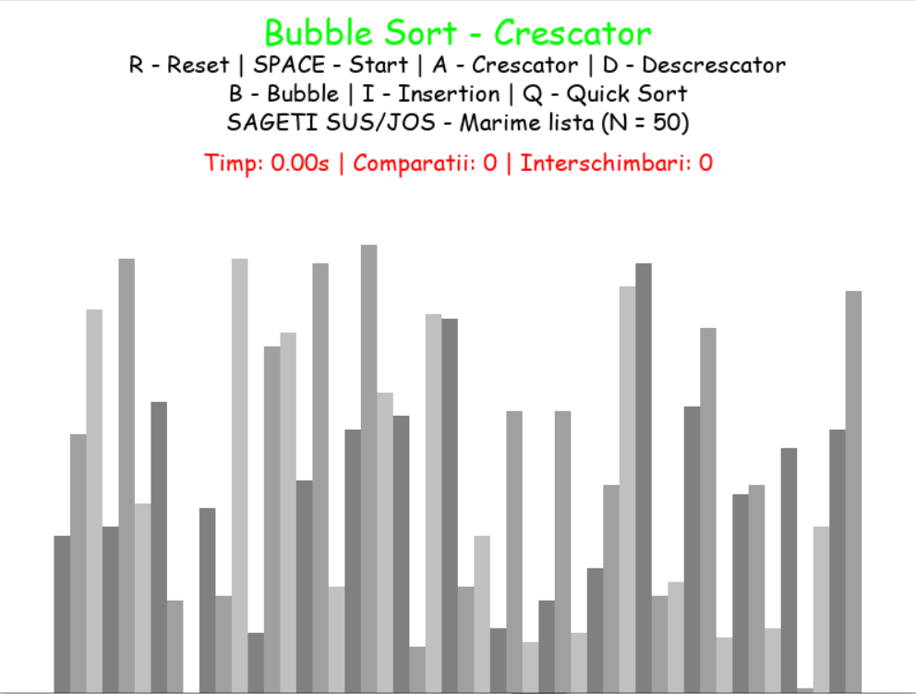

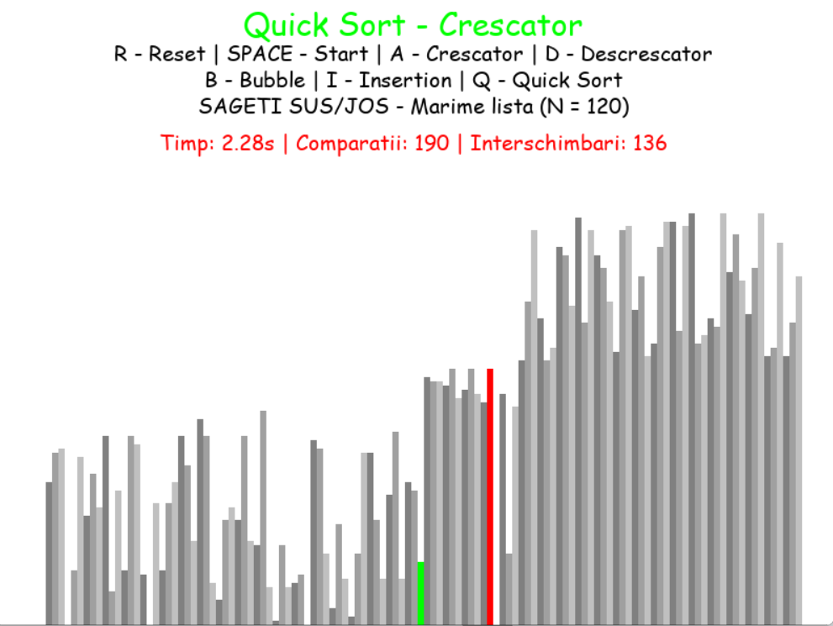
Interfața Grafică
Meniu comenzi și metrici live
Scalare adaptivă a barelor

Slide 12




Image Sources
https://img.freepik.com/premium-photo/python-code-dark-theme-ide-monitor-screen_480058-394.jpg
Source: www.freepik.com
https://miro.medium.com/v2/resize:fit:1200/1*R_r0K-KItsM96yjrXJAjgg.png
Source: medium.com
https://editor.analyticsvidhya.com/uploads/23452DV.png
Source: www.analyticsvidhya.com
https://www.denovers.com/_next/image?url=https%3A%2F%2Fcdn.sanity.io%2Fimages%2Fw43feo7g%2Fproduction%2Ffe5c6fc45f383ac257e9d80ae97fefc6c834f9b2-1600x800.webp%3Ffit%3Dmax%26auto%3Dformat&w=1600&q=75
Source: www.denovers.com

